Slide 1
תבנית לתערוכת יצירת מסכות בבינה מלאכותית.
פתח את המצגת, והשלם את המידע הדרוש
הדבק את התוצר במקום המתאים
עצב את הכרזה

Slide 2
כותרת – כתוב נושא השקופית חובה להזכיר בינה מלאכותית
מידע על האומן:
כתוב כאן...
התמונה נוצרה בבינה מלאכותית
שים את התמונה
הלחישות שלי
לחישה ליצירת מידע:
כתוב כאן
לחישה ליצירת תמונה
כתוב כאן
יצר : שם התלמיד כתה בית ספר

Slide 3
לחישות לדוגמה
יצירת מסכות:
מסיכה צבעונית [מפלסטיק, מעץ, ממתכת, מנייר, מגזרי עיתון] תלת מימד, בסגנון [ארט נובו, קוביזם, אימפרסיוניסטי, סוריאליסטי, פופ ארט, מופשט, אבסטרקט, פולקה דוט], או בסגנון הציור של [פיט מונדריאן, אנדי ווארהל, סלבדור דאלי, ואן גוך, פקאסו, גוסטב קלימט, מאטיס], רקע עמום תאורת הדגשה.
קבלת מידע על הצייר / על הסגנון:
תסביר לילד בן 7 מה סגנון הציור של פיט מונדריאן, ומהיכן הגה את הרעיון.
יצירת סדרות של מסכות:
מסיכה צבעונית של [ עכבר, נמר, רובוט, דוב, ליצן, שועל, פיל], עשוייה מ[חומר לבחירתכם] תלת מימד, בסגנון הציור של [אמן לבחירתכם], תאורה חלקה ורכה, צבעי פסטל רכים, סוריאליזם.

Slide 4
דוגמאות

Slide 5
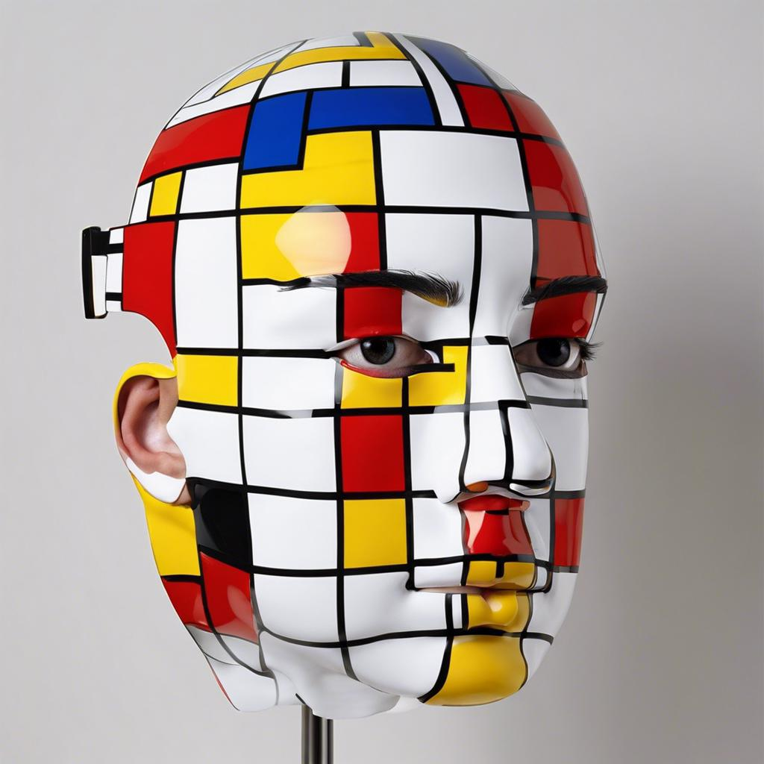
מסיכת פנים מאת פיט מונדריאן
התמונות נוצר
בבינה מלאכותית
הלחישות שלי
לחישה ליצירת מידע:
תסביר לילד בן 7 מה סגנון הציור של פיט מונדריאן, ומהיכן הגה את הרעיון.
לחישה ליצירת תמונה
מסיכה צבעונית, תלת מימד מאת פיט מונדריאן, רקע עמום תאורת הדגשה
מידע על האומן:
פיט מונדריאן היה צייר שאהב להשתמש בצורות פשוטות כמו ריבועים וקווים בציוריו. הוא השתמש בצבעים כמו אדום, כחול וצהוב. את הרעיון לסגנון שלו הוא קיבל מדברים שראה בעולם, כמו מבנים וטבע. זה כאילו הוא לקח את הדברים סביבו והפך אותם לצורות צבעוניות ומגניבות על הציורים שלו.
יצר : אילן, כתה ו' 3, בית ספר שפה חדשה.

Slide 6
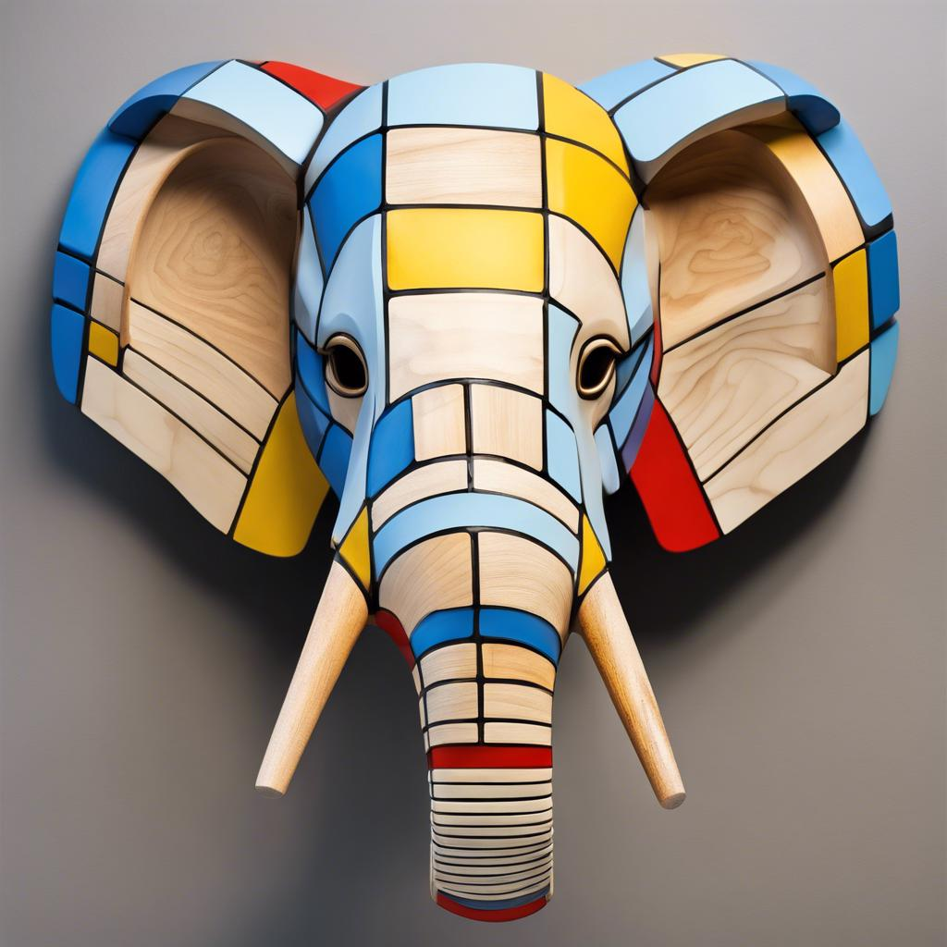
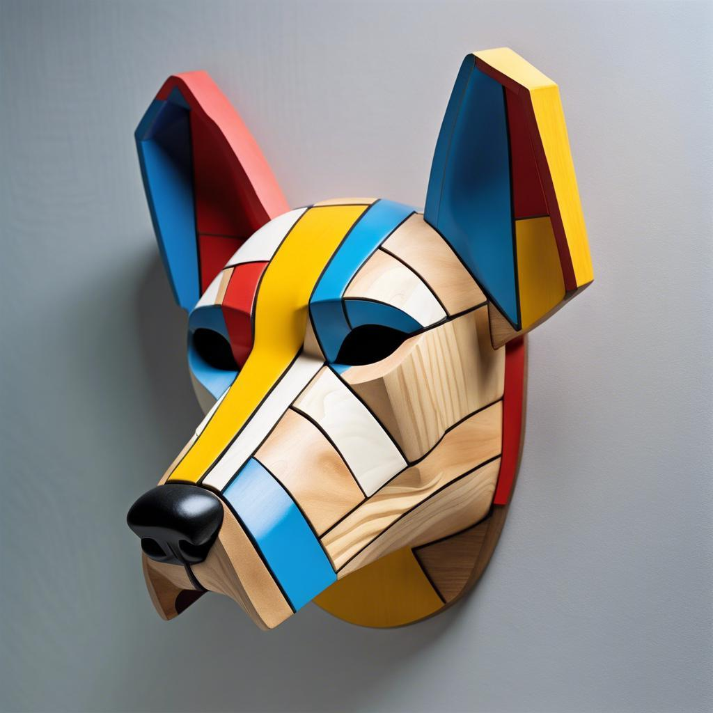
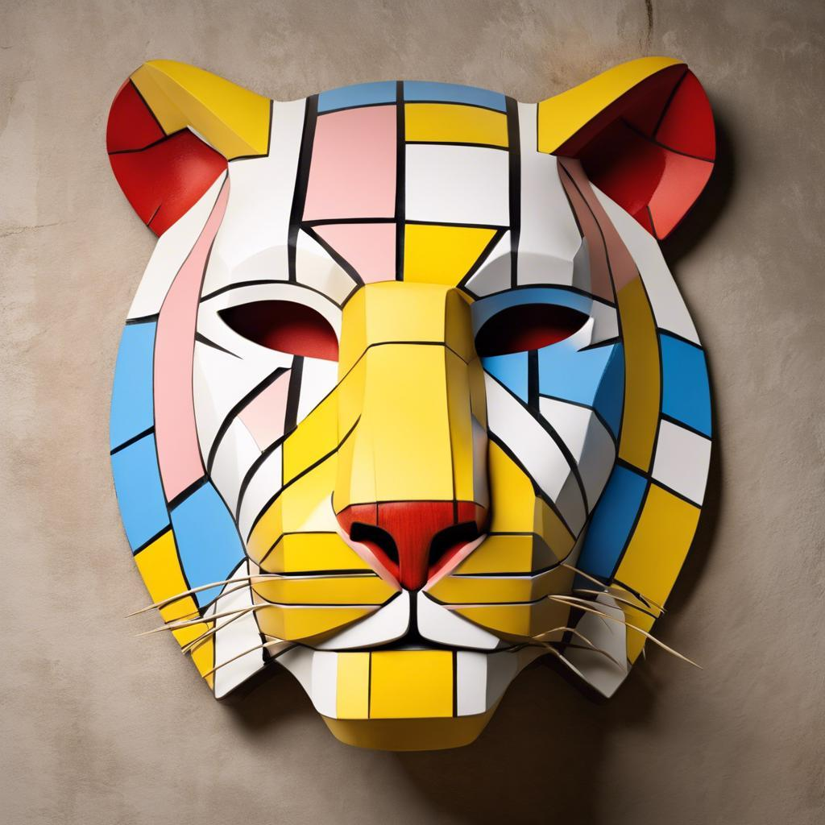
3 מסכות עץ של בעלי חיים, שיצאו מפס יצור אחד מבית היוצר של פיט מונדריאן
התמונות נוצר
בבינה מלאכותית
הלחישות שלי
לחישה ליצירת מידע:
תסביר לילד בן 7 מה סגנון הציור של פיט מונדריאן, ומהיכן הגה את הרעיון.
לחישה ליצירת תמונה
מסיכה צבעונית של פיל, מעץ תלת מימד, בסגנון הציור של פיט מונדריאן. תאורה חלקה ורכה, צבעי פסטל רכים, סוריאליזם.
מידע על האומן:
פיט מונדריאן היה צייר שאהב להשתמש בצורות פשוטות כמו ריבועים וקווים בציוריו. הוא השתמש בצבעים כמו אדום, כחול וצהוב. את הרעיון לסגנון שלו הוא קיבל מדברים שראה בעולם, כמו מבנים וטבע. זה כאילו הוא לקח את הדברים סביבו והפך אותם לצורות צבעוניות ומגניבות על הציורים שלו.
יצר : אילן, כתה ו' 3, בית ספר שפה חדשה.

